Slide 1

Hubble产品培训

Slide 2
培训对象
培训对象：
1、实施人员
2、开发人员
3、业务人员

Slide 3
培训目标
培训目标：
1.了解hubble数据库特性
2. hubble数据库的安装、部署、配置参数修改
3. 介绍hubble数据库的管理监控页面、客户端工具
4. 了解hubble集群的运维
5. 了解hubble常用的应用场景
6. 使用hubble进行数据处理的流程

Slide 4
目录
1
Hubble简介
2
Hubble安装部署
3
Hubble的使用
4
Hubble的操作流程
5
Hubble运行维护
6
Hubble案例介绍
7
FAQ及练习

Slide 5
Hubble简介
Hubble是什么？
Hubble是一款支持HTAP操作的分布式数据库。
关键词：
数据库：数据存储
分布式：hadoop生态
T：OLTP
P：OLAP
首先介绍下什么叫做HTAP？

Slide 6
Hubble简介
HTAP的定义：
什么叫 HTAP？
混合事务/分析处理（HTAP Hybrid Transactional/Analytical Processing）：在保留原有在线交易功能的同时，也强调了数据库原生计算分析的能力。支持混合负载的数据库能够避免在传统架构中，在线与离线数据库之间大量的数据交互，同时也能够针对最新的业务数据进行实时统计分析。
在当前新的业务需求下，数据库除了应对操作型业务，还会实时进行数据监控，数据报告和决策辅助方面有许多数据
实时应用的场景。传统架构中OLTP和OLAP两类业务是完全分离的。两者的隔离导致整个系统在数据一致性，数据平台管理上
带来了巨大的阻碍。此前，RDBMS和大数据（Hadoop）分别成为数据处理的两个方面，一旦一种架构选择了一种场景，就不得不放弃另一种场景。
因此，HTAP混合事务/分析处理模式成为数据库发展的一个新要求。
总结：HTAP：就是如何在OLTP单一数据系统上，提供OLAP操作。

Slide 7
Hubble简介
Hubble能干什么？
1. Hubble能支持HTAP场景
HTAP数据处理大致可以分成两大类：联机事务处理OLTP（on-line transaction processing）、联机分析处理OLAP（On-Line Analytical Processing）。OLTP是传统的关系型数据库的主要应用，主要是基本的、日常的事务处理，例如银行交易。OLAP是数据仓库系统的主要应用，支持复杂的分析操作，侧重决策支持，并且提供直观易懂的查询结果。
2. OLTP
OLTP，也叫联机事务处理（Online Transaction Processing），表示事务性非常高的系统，一般都是高可用的在线系统，以小的事务以及小的查询为主，评估其系统的时候，一般看其每秒执行的Transaction以及Execute SQL的数量。在这样的系统中，单个数据库每秒处理的Transaction往往超过几百个，或者是几千个，Select 语句的执行量每秒几千甚至几万个。典型的OLTP系统有电子商务系统、银行、证券等，如mysql数据库，就是很典型的OLTP数据库。
3. OLAP
OLAP，也叫联机分析处理（Online Analytical Processing）系统，有的时候也叫DSS决策支持系统，就是我们说的数据仓库。在这样的系统中，语句的执行量不是考核标准，因为一条语句的执行时间可能会非常长，读取的数据也非常多。所以，在这样的系统中，考核的标准往往是系统的吞吐量，如能达到多少MB/s的流量。
常用的AP标准：TPC-DS、TPC-H

Slide 8
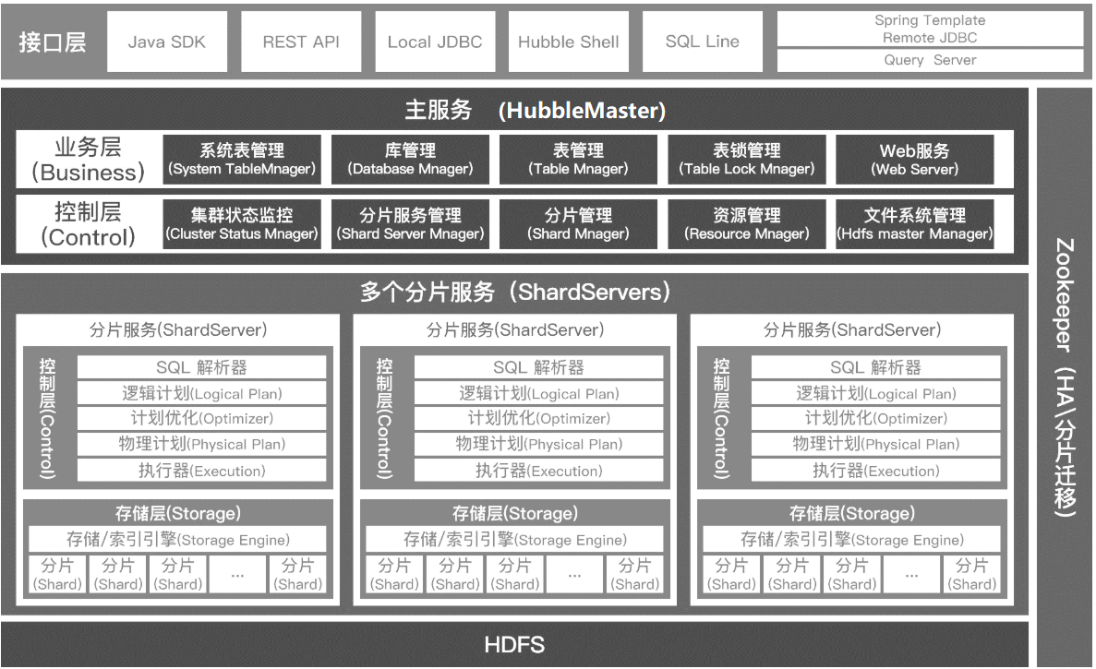
Hubble简介
Hubble如何去做?
首先：看一下Hubble的架构图：
HubbleMaster:管理节点
角色
角色
ShardServer：数据节点

Slide 9
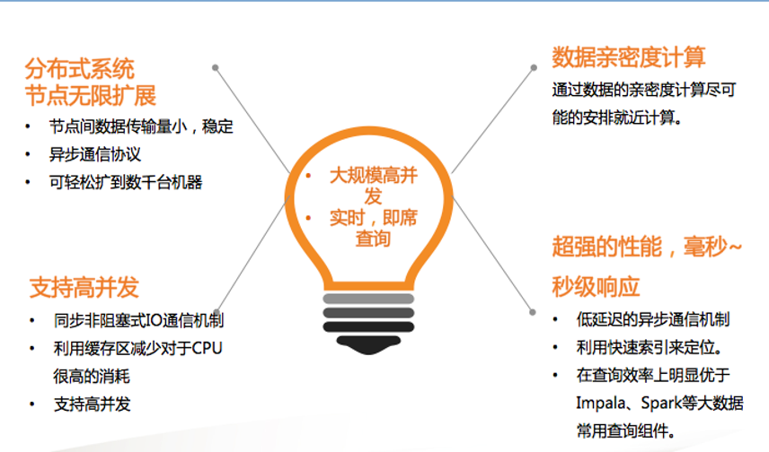
Hubble简介
Hubble 产品特性
支持海量/高并发
Notes:
即席查询(Ad Hoc)是用户根据自己的需求,灵活的选择查询条件,系统能够根据用户的选择生成相应的统计报表。

Slide 10
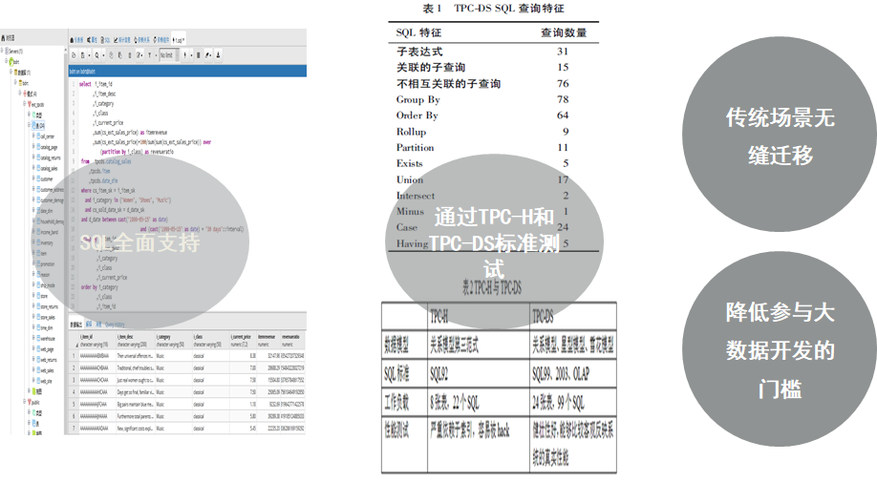
Hubble简介
Hubble 产品特性
标准SQL全面的支持
Notes:
即席查询(Ad Hoc)是用户根据自己的需求,灵活的选择查询条件,系统能够根据用户的选择生成相应的统计报表。

Slide 11
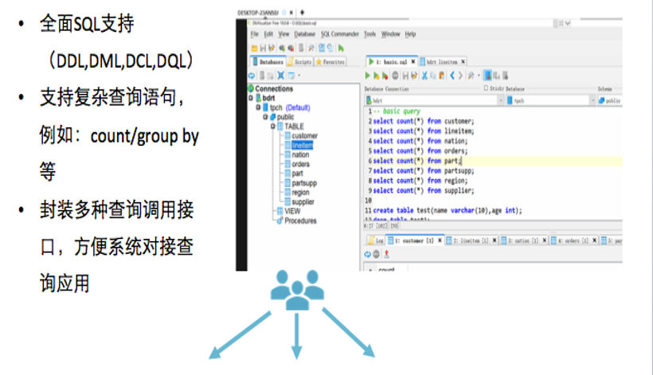
Hubble简介
Hubble 产品特性
灵活的查询方式

Slide 12
目录
1
Hubble简介
2
Hubble安装部署
3
Hubble的使用
4
Hubble的操作流程
5
Hubble运行维护
6
Hubble案例介绍
7
FAQ及练习

Slide 13
Hubble数据库安装部署（重点*****）
Hubble安装准备
1.Hubble安装环境要求：
安装hubble前，首先必须对整个集群环境进行规划，规划包括集群节点、网络、软件等。集群环境必须满足Hubble的基本要求。这些要求包括，网络、软件、硬件要求，下面将对这些要求进行详细介绍，列出安装前的硬件、软件基本要求，在满足这些要求的基础上，才可以进行hubble的安装。
2. 硬件环境要求：
配置 | 最低要求 | 推荐配置
CPU | 2路主频2.4GHz每路16核 | 2路主频2.4GHz以上，每路16核以上
内存 | 128G | 256G及以上
磁盘 | 6块STAT，单盘容量1T 7200转 | 10块STAT及以上，单盘2T 7200转（或SSD）
网络 | 2块千兆网卡 | 2块万兆网卡
台数 | 6台 | 8+

Slide 14
Hubble数据库安装部署（重点*****）
Hubble安装准备
1.操作系统要求
2.软件环境要求(公司目前的测试环境)
操作系统 | 版本
RedHat
CentOS | 7
软件 | 版本号
java | jdk1.8以上版本
Hadoop | 推荐2.6以上版本
zookeeper | 3.4.*
Hive | Hive 2.1.0

Slide 15
Hubble数据库安装部署（重点*****）
Hubble环境检查
1.cpu配置检查
linux命令：lscpu查看cpu的具体配置
2.内存检查
linux命令：free –m
3.磁盘检查
linux命令：df –h
4.网络检查
安装hubble需要最低的网络是千兆以太网，确认网络带宽，否则网络会成为影响性能的瓶颈。
确认集群的节点数量并确认每个节点的主机名及IP地址。
确认集群的管理节点。
确认集群互信正常。
确认集群hadoop及hive、zk正常运行。

Slide 16
Hubble数据库安装部署（重点*****）
Hubble环境检查
5.时钟同步
linux命令:date命令：查看系统当前时间
6.其他系统参数检查
禁掉SELinux和iptables
系统最大打开文件数优化
磁盘调优
Notes:
即席查询(Ad Hoc)是用户根据自己的需求,灵活的选择查询条件,系统能够根据用户的选择生成相应的统计报表。

Slide 17
Hubble数据库安装部署（重点*****）
安装Hubble数据库
解压及注册license
1.解压安装包
将hubble的安装包解压，目前最新稳定版本的hubble是3.4.0，hubble的安装包是hubble-3.4.0.tar.gz。
#上传hubble tar文件到安装目录，并完成解压操作
tar -zxvf hubble-3.4.0.tar.gz -C .
#修改安装包名称
mv hubble-3.4.0 hubble
默认使用hadoop相关的权限用户，如果是使用root用户，需要赋权给此目录,如hadoop的用户为 hadoop 。
#hubble解压包下用户组全部更改hadoop
chown -R hadoop:hadoop hubble
备注：需要在linux下创建hadoop用户，组

Slide 18
Hubble数据库安装部署（重点*****）
安装Hubble数据库
解压及注册license
2.注册license
bin目录下有个hubble-license.sh脚本
bin/hubble-license.sh 命令提示如下
Usage: hubble-license.sh [options] [...]
-i,--input input License code
-m,--machineInfo get current machine code
-s,--status get current License status
-u,--update update License code,can be string,can be text
配置license的步骤：
注意：license操作只需要在master节点上操作即可，待修改完hubble的conf目录配置文件，分发安装包即可。

Slide 19
Hubble数据库安装部署（重点*****）
安装Hubble数据库
解压及注册license
2.注册license
1.输出机器码，执行脚本，生成机器码文件到~/hubble/license目录下
bin/hubble-license.sh –m
2.根据机器码联系公司实施负责人,得到license授权文件
需要提供的信息：项目编号、节点个数、生成的license文件、授权时长, 相关负责人会反馈一个授权的license文件
3.注册license
bin/hubble-license.sh -i <license文件>
注：这里参数后面跟的是license的文件，不是license的字符串
4.更新license
bin/hubble-license.sh -u <新license文件>
注：这里参数后面跟的是license的文件，不是license的字符串
5.检查license的状态
bin/hubble-license.sh -s

Slide 20
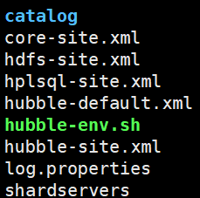
Hubble数据库安装部署（重点*****）
安装Hubble数据库
配置文件:conf目录
hubble数据库的 conf 目录下文件介绍:
core-site.xml ：复制hadoop的core-site.xml文件到此目录下。
hdfs-site.xml ：复制hadoop的hdfs-site.xml文件到此目录下。
hplsql-site.xml ：hubble的存储过程配置文件（目前是实验性质的)
hubble-default.xml ：hubble的默认配置，不需要更改。需要更改时在hubble-site.xml中修改，会覆盖 default中的默认配置。
hubble-env.sh ： hubble的环境变量设置文件。
hubble-site.xml ：hubble的主要配置参数文件。
log.properties ：hubble的日志配置文件。
shardservers ：hubble的shardserver节点信息。
catalog ：目录下包含hubble连接其他数据源时需要的信息

Slide 21
Hubble数据库安装部署（重点*****）
安装Hubble数据库
配置文件:hubble-env.sh
#!/bin/bash
#配置jdk运行环境
export JAVA_HOME=/opt/jdk1.8.0_191
#配置hadoop环境
export HADOOP_HOME=/opt/hadoop
#配置hubble数据库安装目录
export HUBBLE_HOME="/opt/hubble"
export HUBBLE_DATA_DIR=${HUBBLE_HOME}/data
#JVM参数
HUBBLE_OPTS="-server"
HUBBLE_OPTS="$HUBBLE_OPTS -XX:+UseG1GC"
HUBBLE_OPTS="$HUBBLE_OPTS -XX:G1HeapRegionSize=32M"
HUBBLE_OPTS="$HUBBLE_OPTS -XX:+UseGCOverheadLimit"
HUBBLE_OPTS="$HUBBLE_OPTS -XX:+ExplicitGCInvokesConcurrent"
HUBBLE_OPTS="$HUBBLE_OPTS -XX:+HeapDumpOnOutOfMemoryError"
HUBBLE_OPTS="$HUBBLE_OPTS -XX:+ExitOnOutOfMemoryError"
HUBBLE_OPTS="$HUBBLE_OPTS -Dlog.levels-file=$HUBBLE_HOME/conf/log.properties"
#JVM参数
#配置master节点JVM参数（推荐数值为当前节点内存的60%以内，以120GB内存为例）
export HUBBLE_MASTER_OPTS="$HUBBLE_OPTS -Xss256k -Xms60g -Xmx60g“
#配置shardserver节点JVM参数（推荐数值为当前节点内存的60%以内，以120GB内存为例）
export HUBBLE_SHARDSERVER_OPTS="$HUBBLE_OPTS -Xss256k -Xms60g -Xmx60g“
#hubble client配置（使用默认配置即可）
export HUBBLE_CLIENT_SQL_OPTS="$HUBBLE_OPTS -Xss256k -Xms1g -Xmx2g"

Slide 22
Hubble数据库安装部署（重点*****）
安装Hubble数据库
配置文件:hubble-site.xml
<configuration>
<property>
<name>hubble.zookeeper.quorum</name>
<value>master:2181</value>
<description>zookeeper集群的地址</description>
</property>
<property>
<name>hubble.rootdir</name>
<value>hdfs://bdpha/hubble</value>
<description>hubble数据库在hdfs集群的存储路径</description>
</property>
<property>
<name>hubble.master.address</name>
<value>master</value>
<description>master节点的主机名</description>
</property>
<property>
<name>hubble.master.port</name>
<value>31006</value>
<description>hubble master节点RPC端口</description>
</property>
<property>
<name>hubble.shard.server.port</name>
<value>31010</value>
<description>hubble shardserver节点RPC端口</description>
</property>
<property>
<name>zookeeper.znode.parent</name>
<value>/hubble</value>
<description>hubble数据库注册zookeeper的路径</description>
</property>
.
</configuration>

Slide 23
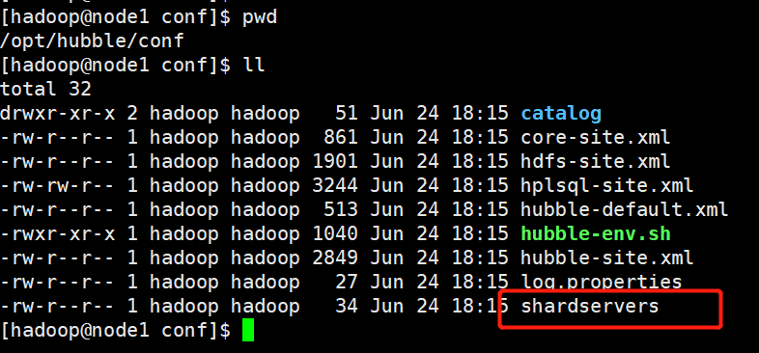
Hubble数据库安装部署（重点*****）
安装Hubble数据库
配置文件:shardservers
#shardserver的主机名，不含master节点主机名,只填写shardsever节点
node1
node2
node3
node4
node5
node6

Slide 24
Hubble数据库安装部署（重点*****）
安装Hubble数据库
配置数据源:catalog目录
在huble中，catalog相当于给数据源一个命名，如配置了三个数据源，一个hubble源，一个hive源，一个mysql
源，即数据分别存储在hubble、hive、mysql中，这样，在hubble中就存在了三个数据源，分别是：hive.properties ， mysql.properties（hubble源默认配置）。
目录路径：~/hubble/conf/catalog/xxx.properties
数据源适用场景
#hubble数据源适用场景
hubble源在hubble中默认启用，不需要调整catalog配置，hubble源底层存储在HDFS上。适用于大量写入、少量更
新、随机读写即OLTP的场景。
#hive数据源适用场景
hive源在hubble中使用时并没有使用hive的查询引擎以及hive的环境变量等，只是使用了hive底层存储的数据以及
元数据服务。访问元数据服务主要来获取数据结构。使用数据为了与hive兼容。hive源适用于OLAP场景。
hive支持的文件数据格式：ORC，Parquet，Avro，RCFile，SequenceFile，JSON，Text
其他数据源
一般只有读取的权限，不支持修改其他库的数据

Slide 25
Hubble数据库安装部署（重点*****）
安装Hubble数据库
配置方法:
配置hive数据源
#配置数据源，修改hive.properties文件
catalog.name=hive
hive.metastore.uri=thrift://master:9083 ##thrift接口
hive.config.resources=/opt/hadoop/etc/hadoop/core-site.xml,/opt/hadoop/etc/hadoop/hdfs-site.xml #hdfs配置文件
hive.allow-add-column=true #hive数据源数据操作操作权限
hive.allow-drop-column=true
hive.allow-drop-table=true
hive.allow-comment-table=true
hive.allow-rename-table=true
hive.allow-rename-column=true
hive.writer-sort-buffer-size=2GB

Slide 26
Hubble数据库安装部署（重点*****）
安装Hubble数据库
配置方法:
配置mysql数据源
#配置mysql源，修改mysql.properties文件
catalog.name=mysql
connection-url=jdbc:mysql://[serverName[\instanceName][:portNumber]]
connection-user=root
connection-password=secret
注意：对于关系型数据库，只是作为多源的一部分来处理的，只实现了简单的类型转换，如
bigint,smallint,int,double,char(n),varchar(n),date这些，其他复杂的类型可能不支持

Slide 27
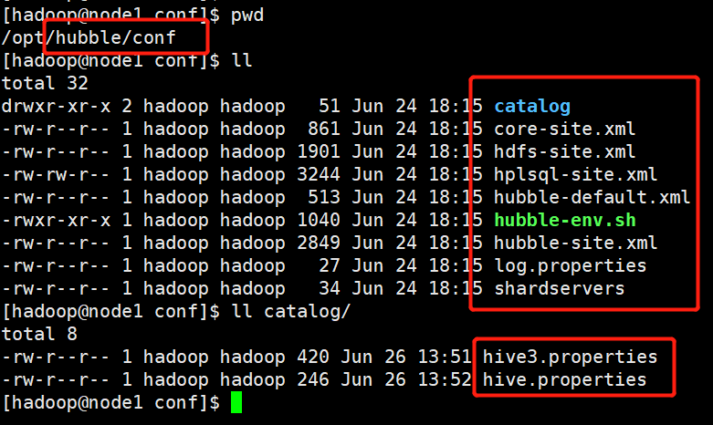
Hubble数据库安装部署（重点*****）
安装Hubble数据库
配置方法:
配置多个hive数据源
配置多个hive数据源，可以在catalog下面建多个hive.properties文件，例:
hive.properties
catalog.name=hive
##thrift接口
hive.metastore.uri=thrift://cluster1:9083…略
hive3.properties
catalog.name=hive
##thrift接口
hive.metastore.uri=thrift://cluster3:9083…略
注意：配置完成之后，要重启集群

Slide 28
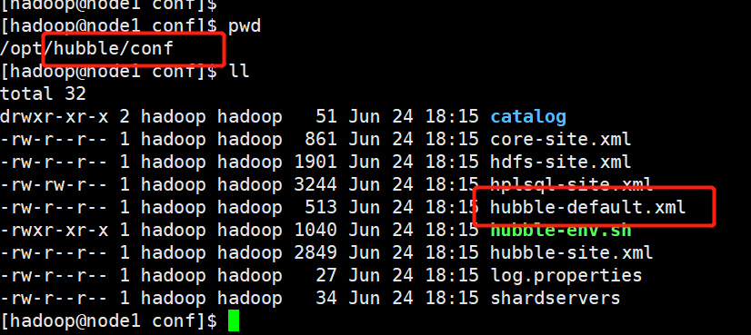
Hubble数据库安装部署（重点*****）
安装Hubble数据库
配置文件:hubble-default.xml
<configuration>
<property>
<name>node.environment</name>
<value>production</value>
<description>当前环境类型</description>
</property>
<property>
<name>http-server.http.port</name>
<value>31009</value>
<description>jdbc.cli.web服务端口号</description>
</property>
<property>
<name>discovery-server.enabled</name>
<value>true</value>
<description>是否自动发现服务</description>
</property>
</configuration>

Slide 29
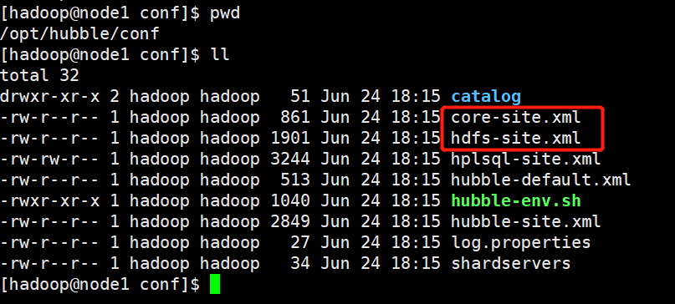
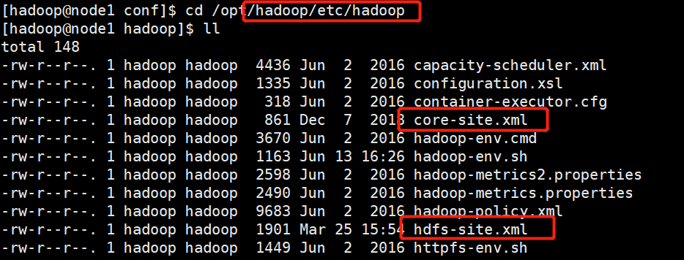
Hubble数据库安装部署（重点*****）
安装Hubble数据库
配置文件:hdfs-site.xml
core-site.xml
将hdfs集群对应的配置文件拷贝过来即可。
拷贝

Slide 30
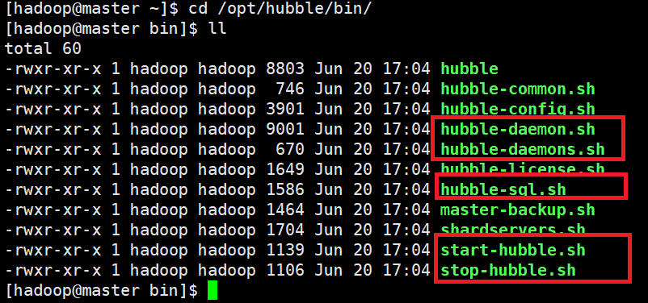
Hubble数据库安装部署（重点*****）
启动Hubble数据库
分发安装包
因为hubble是配置统一的，所以只需要在主节点上配置完后分发即可，不需要每个节点单独配置。
scp -r hubble 用户@主机名:/安装目录
启停
启动需要在 hubble 根目录下执行：
bin/start-hubble.sh
停止集群：
bin/stop-hubble.sh
其他脚本介绍
./hubble-daemon.sh start master #master单独启动
./hubble-daemon.sh start shardserver #某个shardserver单独启动，需切换到对应的shardserver节点下执行
./hubble-daemon.sh stop master #master单独停止
./hubble-daemon.sh stop shardserver # shardserver单独停止，需切换到对应的shardserver节点下执行

Slide 31
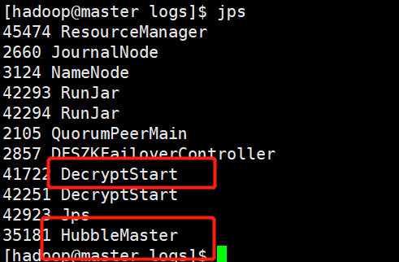
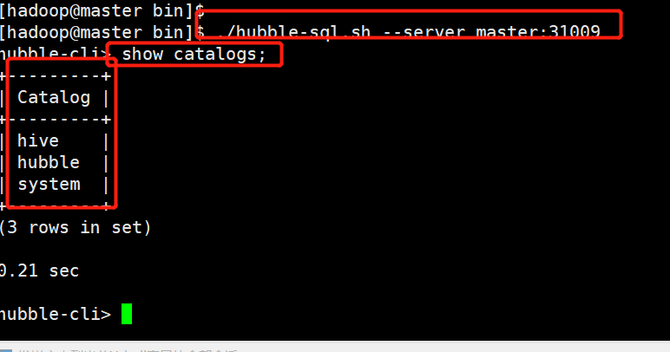
Hubble数据库安装部署（重点*****）
启动Hubble数据库
查看进程jps
HubbleMaster进程为未加密版本的运行进程
DecryptStart进程为加密版本的运行进程
客户端模式访问：
./hubble-sql.sh --server master:31009

Slide 32
Hubble数据库安装部署（重点*****）
安装Hubble客户端工具
JDK环境安装
1.jdk安装版本要求
jdk1.8以上版本
2.jdk-win64位下载链接
https://www.oracle.com/technetwork/java/javase/downloads/jdk8-downloads-2133151.html
3.验证java环境是否安装成功
1.win+r,输入cmd，回车
2.cmd命令框中输入
java -version
3.打印输出，安装成功
C:\Users\wulong>java -version
java version "1.8.0_181"
Java(TM) SE Runtime Environment (build 1.8.0_181-b13)
Java HotSpot(TM) 64-Bit Server VM (build 25.181-b13, mixed mode)

Slide 33
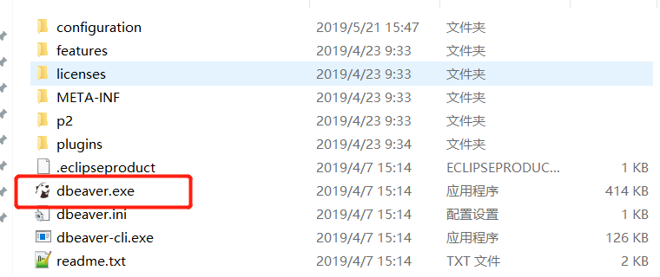
Hubble数据库安装部署（重点*****）
安装Hubble客户端工具
hubble客户端工具安装
1.下载dbeaver客户端工具（64位机），链接地址
https://dbeaver.io/download/
win64位下载压缩包名称：dbeaver-ce-6.0.2-win32.win32.x86_64.zip
解压到本地：dbeaver目录下
2.启动dbeaver客户端
增加dbeaver的jvm内存：打开dbeaver.ini文件，增加 -Xms -Xmx两个参数

Slide 34
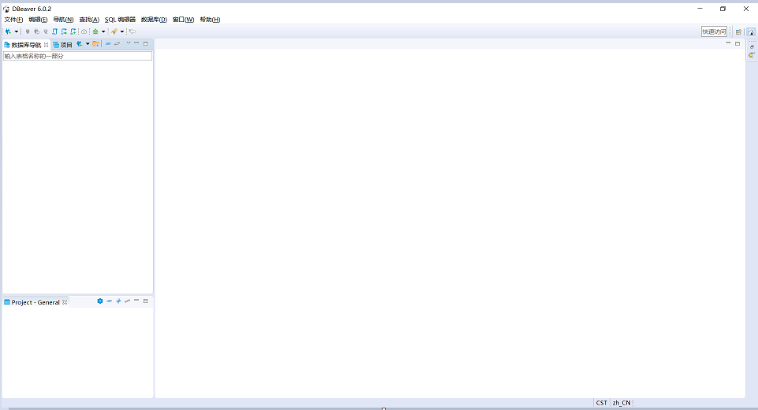
Hubble数据库安装部署（重点*****）
安装Hubble客户端工具
hubble客户端工具安装
3.打开操作界面

Slide 35
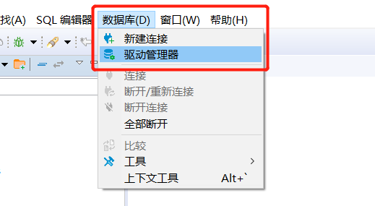
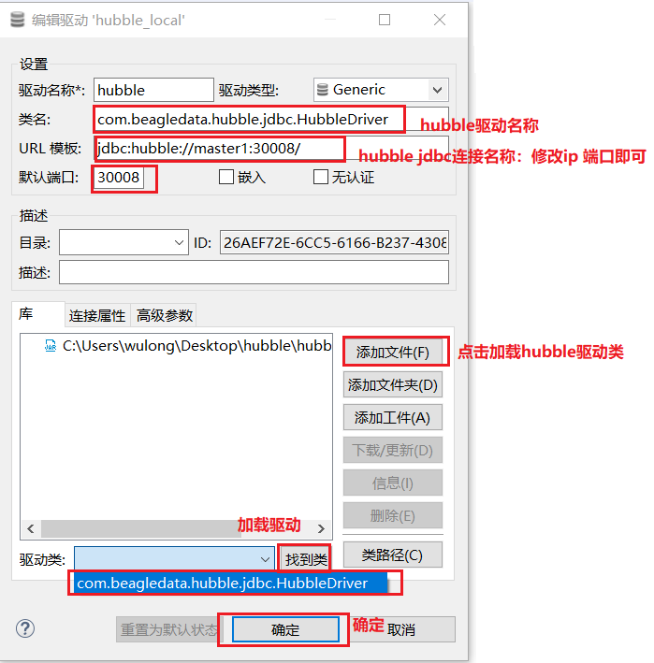
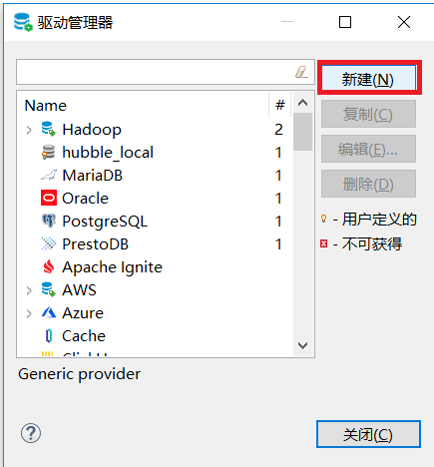
Hubble数据库安装部署（重点*****）
安装Hubble客户端工具
hubble客户端工具配置
1.点击数据库->驱动管理器
2.点击新建
3.输入配置信息，配置成功后，点击确定
Hubble jdbc 驱动： com.beagledata.hubble.jdbc.HubbleDriver
jdbc 链接： jdbc:hubble://127.0.0.1:30008/

Slide 36
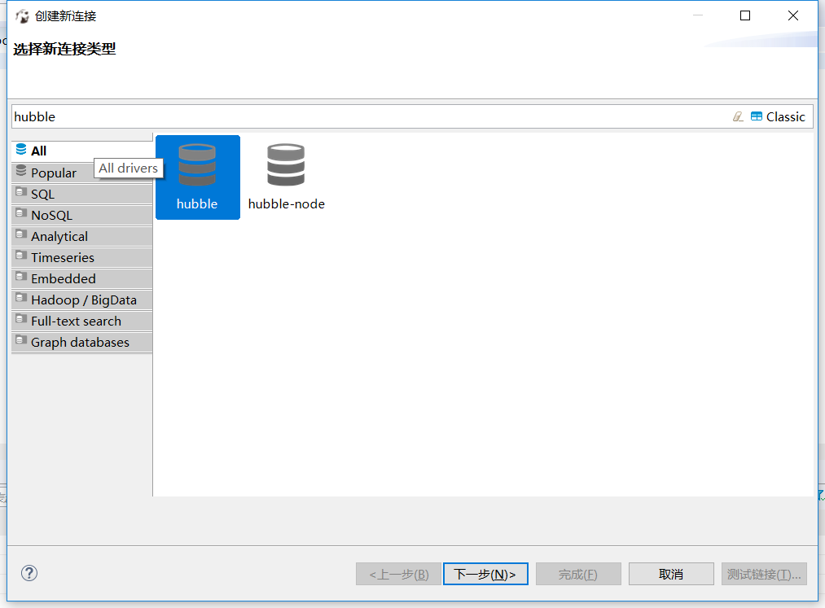
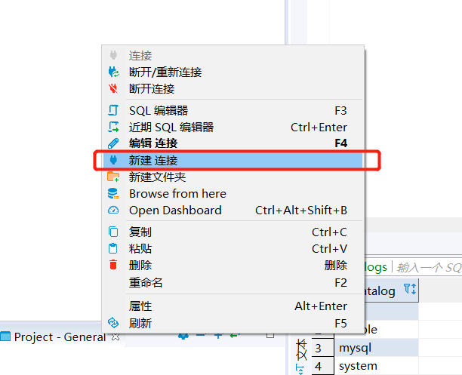
Hubble数据库安装部署（重点*****）
安装Hubble客户端工具
连接使用hubble数据库
1. 选择新建连接
2. 选择hubble数据库连接

Slide 37
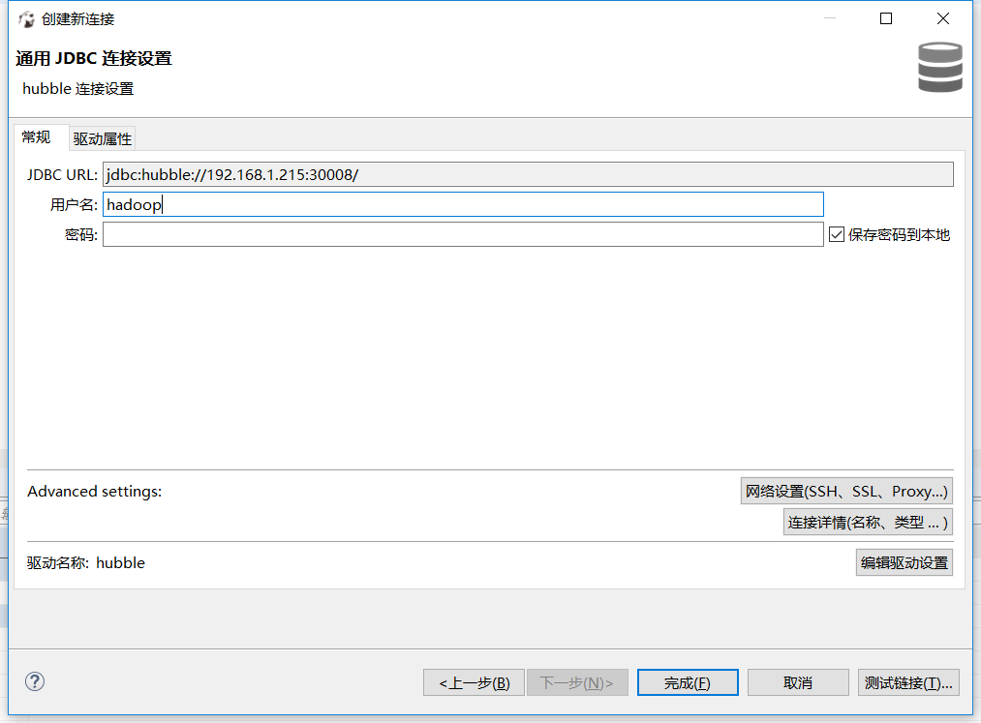
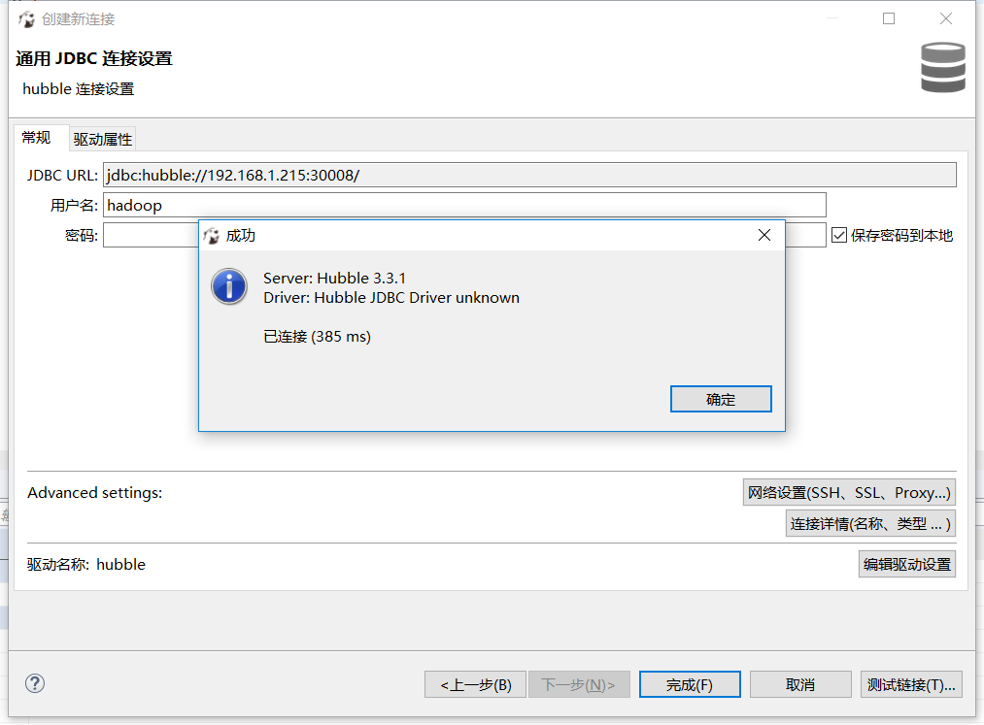
Hubble数据库安装部署（重点*****）
安装Hubble客户端工具
hubble客户端工具配置
3. 点击下一步，输入用户连接信息
4.测试连接状态
注意：如果不需要权限认证，密码不填

Slide 38
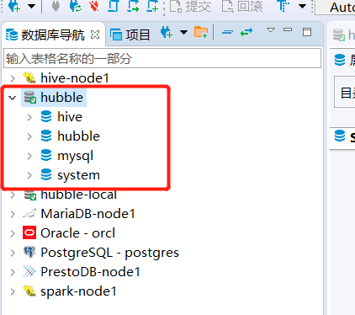
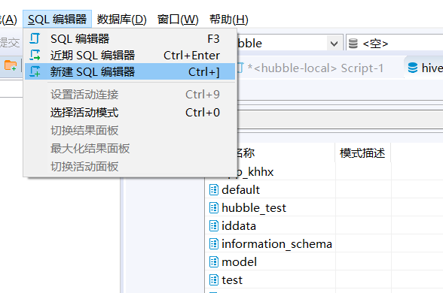
Hubble数据库安装部署（重点*****）
安装Hubble客户端工具
hubble客户端工具配置
5. 双击建立的连接，操作数据库
6. 打开sql编辑器,执行测试sql

Slide 39
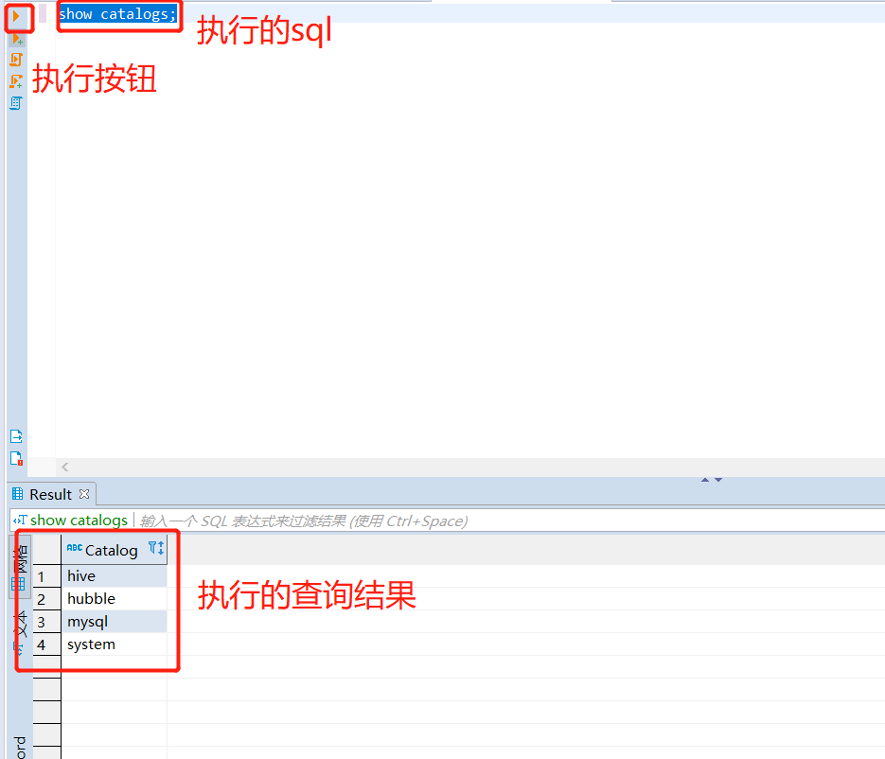
Hubble数据库安装部署（重点*****）
安装Hubble客户端工具
hubble客户端工具配置
7. 双击建立的连接，操作数据库
8. 完成安装

Slide 40
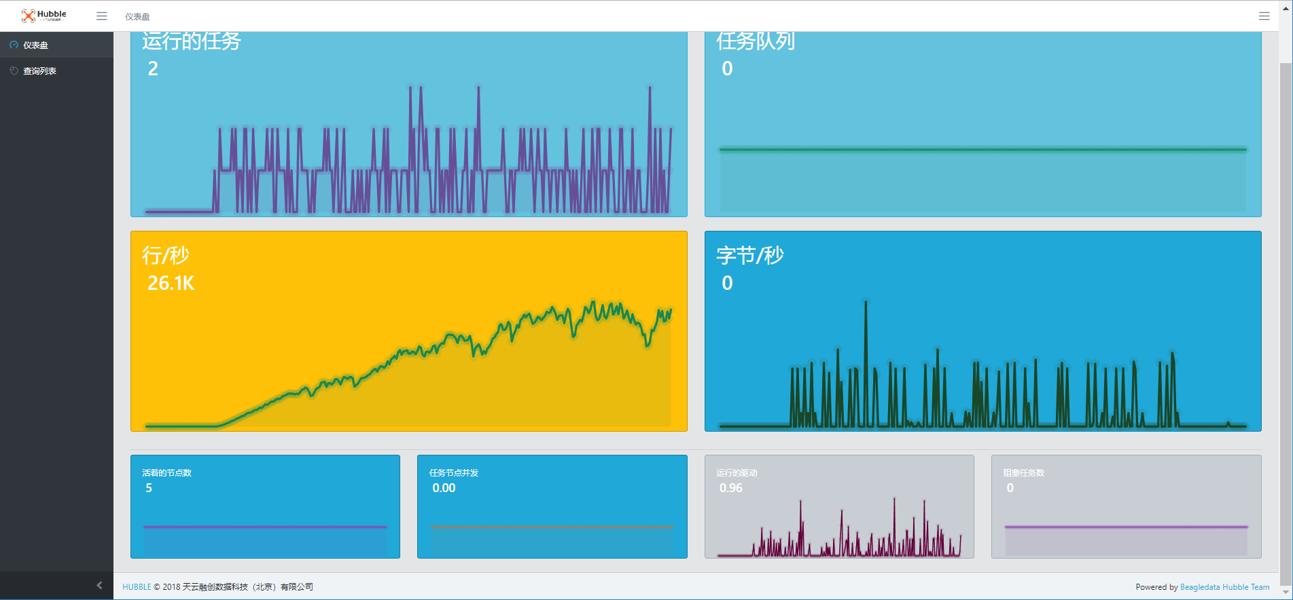
Hubble数据库安装部署（重点*****）
Hubble数据库管理页面
集群监控页面（http://192.168.1.215:31009）

Slide 41
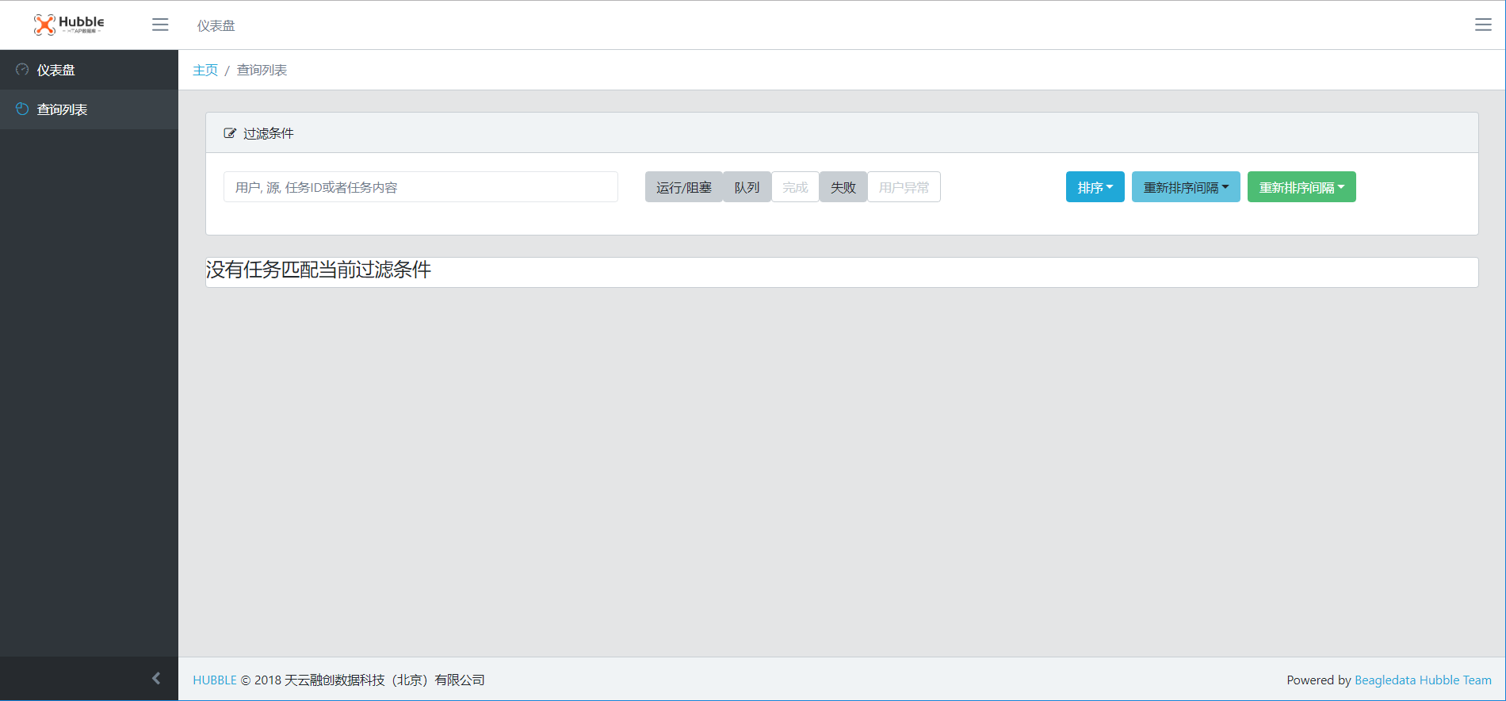
Hubble数据库安装部署（重点*****）
Hubble数据库管理页面
任务监控页面（http://192.168.1.215:31009）

Slide 42
Hubble数据库安装部署（重点*****）
Hubble数据库管理页面
访问端口配置信息：
#hubble-default.xml配置对外访问变量
<property>
<name>http-server.http.port</name>
<value>31009</value>
<description>jdbc访问端口, web页面访问端口，hubble cli访问端口</description>
</property>
#Http访问url：
http://192.168.1.215:31009/

Slide 43
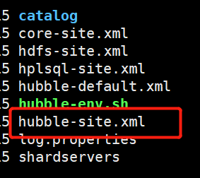
Hubble数据库安装部署（重点*****）
Hubble数据库优化
hubble-site.xml的配置
1.hubble.cs.spiller-spill-path
2.query.max-memory
3.query.max-memory-per-node
4.query.max-total-memory-per-node
5.http-server.max-request-header-size
6.exchange.http-client.request-timeout
<property>
<name>hubble.cs.spiller-spill-path</name>
<value>/data1/hubble/spill,/data2/hubble/spill</value>
<description>写入临时磁盘空间的目录，可以用","分割的多个目录</description>
</property>
<property>
<name>query.max-memory</name>
<value>3000GB</value>
<description>当前集群查询使用最大内存</description>
</property>
<property>
<name>query.max-memory-per-node</name>
<value>40GB</value>
<description>单个节点查询时的最大的内存限制</description>
</property>
<property>
<name>query.max-total-memory-per-node</name>
<value>40GB</value>
<description>单个节点查询时占用的全部内存，包括用户内存和系统内存</description>
</property>
<property>
<name>http-server.max-request-header-size</name>
<value>10MB</value>
<description>每次http请求消息头的最大长度，请求sql语句传输的最大size</description>
</property>
<property>
<name>exchange.http-client.request-timeout</name>
<value>160s</value>
<description>每次http请求消息等待响应最大超时时间</description>
</property>

Slide 44
Hubble数据库安装部署（重点*****）
Hubble数据库优化
hubble-env.sh配置
hubble系统运行环境配置
#配置hubble数据库，运行时java环境（hubble默认支持jdk 1.8以上版本）
export JAVA_HOME=/opt/jdk1.8.0_191
#配置hadoop环境
export HADOOP_HOME=/opt/hadoop
#配置hubble数据库，安装部署目录
export HUBBLE_HOME="/opt/hubble-deploy"
#Hubble数据库数据目录
export HUBBLE_DATA_DIR=${HUBBLE_HOME}/dat
2. JVM参数调优
#配置GC参数
HUBBLE_OPTS="-server"
HUBBLE_OPTS="$HUBBLE_OPTS -XX:+UseG1GC"
HUBBLE_OPTS="$HUBBLE_OPTS -XX:G1HeapRegionSize=32M"
HUBBLE_OPTS="$HUBBLE_OPTS -XX:+UseGCOverheadLimit"
HUBBLE_OPTS="$HUBBLE_OPTS -XX:+ExplicitGCInvokesConcurrent"
HUBBLE_OPTS="$HUBBLE_OPTS -XX:+HeapDumpOnOutOfMemoryError"
HUBBLE_OPTS="$HUBBLE_OPTS -XX:+ExitOnOutOfMemoryError"
#配置JVM参数
#配置master节点JVM参数，推荐配置xmx、xms数值为节点全部内存大小的一般以上，且数值相同
#以最大128GB内存为例：
export HUBBLE_MASTER_OPTS="$HUBBLE_OPTS -Xss256k -Xms60g -Xmx60g"
#配置shardserver节点JVM参数，推荐配置xmx、xms数值为节点全部内存大小的一般以上，且数值相同
#以最大128GB内存为例：
export HUBBLE_SHARDSERVER_OPTS="$HUBBLE_OPTS -Xss256k -Xms60g -Xmx60g"
#使用此默认配置即可
export HUBBLE_CLIENT_SQL_OPTS="$HUBBLE_OPTS -Xss256k -Xms1g -Xmx2g"

Slide 45
Hubble数据库安装部署（重点*****）
Hubble数据库优化
3.用户临时变量配置
#查看用户临时变量
执行sql：show session;
#常用临时用户变量
1.hubble.load_data_module
参数用法：用户加载数据时，设置导入模式，只对当前用户session生效
set session hubble.load_data_module=true;
2.task_writer_count
参数用法：设置写入线程数，
推荐：writer-count参数的数量与单个节点的cpu核心数相同，但是不要超过单个节点cpu核数的2倍（其数值为2的整
数倍）。
set session task_writer_count=32;（32核服务器推荐配置）

Slide 46
目录
1
Hubble简介
2
Hubble安装部署
3
Hubble的使用
4
Hubble的操作流程
5
Hubble运行维护
6
Hubble案例介绍
7
FAQ及练习

Slide 47
Hubble数据库的使用（重点*****）
Hubble数据库基本介绍
Hubble目录层级介绍
分三级结构：
catalog:简单说，就是数据源（如hubble、hive、mysql），一个catalogs含有多个database；
schema:就是我们平常说的数据库database，一个库包含多张表
table:一张表包含多个字段
catalog：
在huble中，catalog相当于给数据源一个命名。
数据库表的完全限定名称就可以表
Hubble示为：
Catalog名称.Schema名称.表名称。
举个例子，比如想查hubble存储下test库下的test表，可以使用：
查询hubble中的数据：
select * from hubble.test.test;
查询hive中的数据：
select * from hive.test.test;

Slide 48
Hubble数据库的使用（重点*****）
Hubble数据库基本介绍
Hubble目录层级介绍
database
database（即schema）是存放一组表的目录。hubble catalog自带两个系统库information_schema,hubble。
在所在数据库内可以直接使用对象名指代对象，如果要使用其他数据库中的对象，需要使用
<catalog_name>.<database_name>.<object_name> 来指代，例如 hubble.my_db.my_table。您也可以用 USE
指令切换使用的数据库。创建库也需要指定连接源，例如：
create database hubble.dbname;
table(使用原则)
1.Hubble中的表和其他数据库中的表一样，是主要存储数据的地方。按关系型数据库的形式组织数据，即按行和列来组
织存储数据。
2.hive中的表
操作存储在hive中的表与hive兼容，包括支持分区分桶表等（临时表部分不兼容），操作语法略有差异。
3.hubble中的表
hubble中的表存在一些自定义的属性，其他部分与普通表无差异。其他数据库中的表原则上hubble对于其他 数据库中的表做只读处理，这是为了防止篡改原有数据库。对原有应用数据库起到保护作用。
4.对于所有的表，hubble在数据类型方面做了类型转换，使用SQL标准数据类型。

Slide 49
Hubble数据库的使用（重点*****）
Hubble数据库基本介绍
SQL基本语法
Hubble 客户端模式下执行
1.显示所有数据源
show catalogs；
2.创建数据库
create database hubble.test;
3.使用库
use hubble.test;
4.建表操作
#4.1创建一张hubble表, 只有一个索引
drop table if exists hubble.test.test;
create table hubble.test.test (
uid int,
createtime date,
endtime date,
cardid decimal,
name varchar(50),
age int,
note varchar(4)
)
with(shard_counts=1, index_define='{name="index_test",columns="uid",pk=“true"}');

Slide 50
Hubble数据库的使用（重点*****）
Hubble数据库基本介绍
SQL基本语法
Hubble 客户端模式下执行
#4.2 创建一张hubble表并建立多个索引
drop table if exists hubble.test.test;
create table hubble.test.test (
uid int,
createtime date,
endtime date,
cardid decimal,
name varchar(50),
age int,
note varchar(4)
)
with(shard_counts=1, index_define='[{name="index_test1",columns="uid",pk="false"},
{name="index_test2",columns="uid,name",pk="false"}]');
#4.3 创建一张hubble表，并写入数据
create table hubble.test.test2 as select * from hubble.test.test;

Slide 51
Hubble数据库的使用（重点*****）
Hubble数据库基本介绍
SQL基本语法
插入数据
#插入单条
insert into hubble.test.test(uid,name) values(111,'aaa')；
#插入多条
insert into hubble.test.test(uid,name) values(222,'aaa'),(333,'bbb'),(444,'ccc');
删表操作
#删除表
drop table test;
#查看表是否删除成功
show tables;

Slide 52
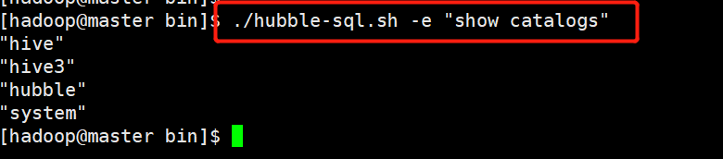
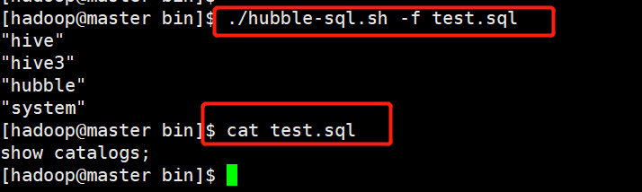
Hubble数据库的使用（重点*****）
Hubble数据库基本介绍
执行脚本方式调用hubble，执行SQL
1.hubble直接执行sql语句
./hubble-sql.sh -e "show catalogs"
2.hubble执行sql脚本文件
cat test.sql
show catalogs;
./hubble-sql.sh -f ~/test.sql

Slide 53
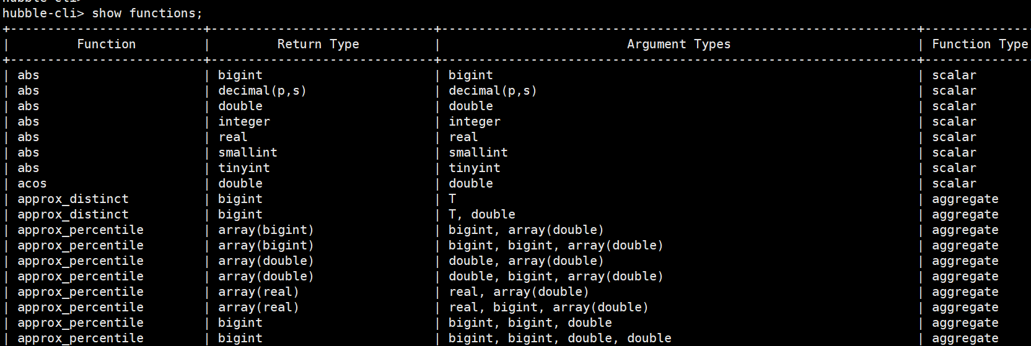
Hubble数据库的使用（重点*****）
Hubble数据库基本介绍
hubble支持函数及使用说明
查看所有的函数及参数说明：
show functions;

Slide 54
目录
1
Hubble简介
2
Hubble安装部署
3
Hubble的使用
4
Hubble的操作流程
5
Hubble运行维护
6
Hubble案例介绍
7
FAQ及练习

Slide 55
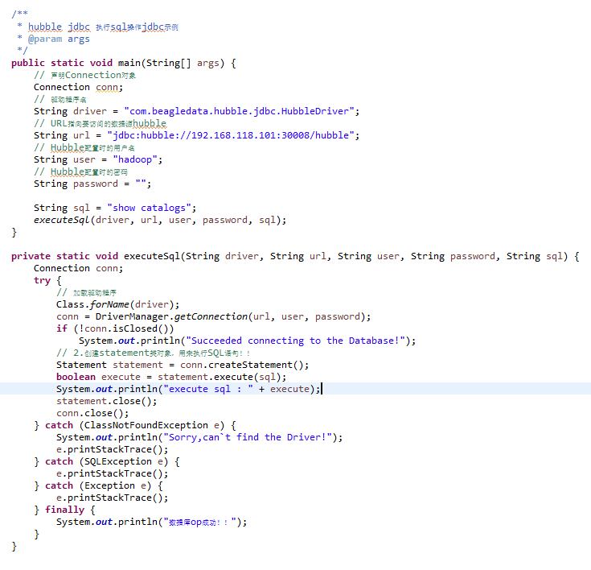
Hubble数据库的操作流程
Hubble数据库的OLTP操作流程
Hubble jdbc连接示例:

Slide 56
Hubble数据库的操作流程
Hubble数据库的OLTP操作流程
集成框架，应用开发
#集成spring+mybatis框架，提供外部服务
demo示例地址：
https://github.com/longw5/hubble-mybatis
#框架集成，数据源配置，使用的druid连接池
<bean id="jdbcDataSource" class="com.alibaba.druid.pool.DruidDataSource"
destroy-method="close">
<property name="driverClassName" value="${jdbc.driver}" />
<property name="url" value="${jdbc.url}" />
<property name="username" value="${jdbc.uid}" />
<property name="password" value="${jdbc.pwd}" />
</bean>
注意：启动项目时，需要把jdbc驱动包放到tomcat下的lib目录

Slide 57
Hubble数据库的操作流程
Hubble数据库的OLTP操作流程
集成框架，应用开发
#db.properties配置
jdbc.driver=com.beagledata.hubble.jdbc.HubbleDriver
jdbc.url=jdbc:hubble://192.168.1.215:31009
jdbc.uid=hadoop
jdbc.pwd=
#mapper文件配置
<insert id="insertsql" statementType="STATEMENT" parameterType="java.lang.String">
${_parameter}
</insert>
注意：mybatis的配置文件选择statement的类型时，指定 STATEMENT类型，不要使用默认。

Slide 58
Hubble数据库的操作流程
Hubble数据库的OLAP操作流程
hubble.pdf
支持实时查询，加载到hubble库
支持统计分析查询，加载到hive库

Slide 59
目录
1
Hubble简介
2
Hubble安装部署
3
Hubble的使用
4
Hubble的操作流程
5
Hubble运行维护
6
Hubble案例介绍
7
FAQ及练习

Slide 60
hubble的运行维护
一些常见的集群运行问题集成框架，应用开发
1.查看节点运行状态
select * from system.runtime.nodes;
2.监控页面
http://192.168.1.215:31009/ui/#/dashboard
3.日志文件
~/hubble/logs/路径下
Master节点，日志名称
hubble-hadoop-master-master.log
Shardsever节点，日志名称
hubble-hadoop-shardserver-node1.log

Slide 61
目录
1
Hubble简介
2
Hubble安装部署
3
Hubble的使用
4
Hubble的操作流程
5
Hubble运行维护
6
Hubble案例介绍
7
FAQ及练习

Slide 62
案例介绍
适用场景介绍
1.替换hive，做数据分析
2.大数据下的实时查询
3.实时联机交易

Slide 63
案例介绍
实时处理案例
某某大屏流式处理：

Slide 64
案例介绍
离线处理案例
某校离线处理

Slide 65
目录
1
Hubble简介
2
Hubble安装部署
3
Hubble的使用
4
Hubble的操作流程
5
Hubble运行维护
6
Hubble案例介绍
7
FAQ及练习

Slide 66
THANK
YOU

